Slide 1
AS LIGAÇÕES QUÍMICAS

Slide 2
Introdução
VALÊNCIA
Capacidade de um átomo ligar-se a outros.
Exemplos:
Hidrogênio: uma valência (monovalente)
Oxigênio: duas valências (bivalente)
Nitrogênio: três valências (trivalente)
Carbono: quatro valências (tetravalente)

Slide 3
Introdução
REGRA DO OCTETO
“Um átomo adquire estabilidade quando possui 8 elétrons na camada eletrônica mais externa, ou dois elétrons quando possui apenas a camada K”.
Quando dois átomos vão se unir, eles “trocam elétrons entre si” ou “usam elétrons em parceria”, procurando atingir a configuração eletrônica de um gás nobre. Surgem daí os três tipos comuns de ligação química: iônica, covalente e metálica.

Slide 4
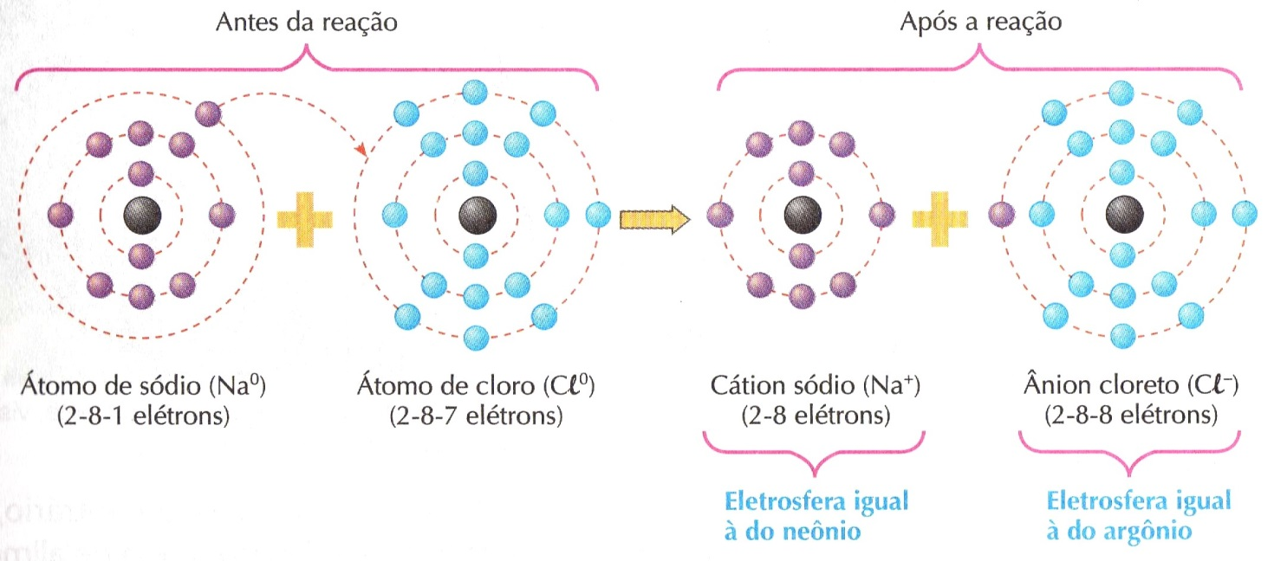
Ligação Iônica, Eletrovalente ou Heteropolar
CONCEITOS GERAIS
Na + Cl NaCl
O átomo de sódio cede definitivamente 1 elétron ao átomo de cloro. Desse modo, forma-se um íon positivo (cátion Na⁺) e um íon negativo (ânion Cl⁻), ambos com o octeto completo, ou seja com a configuração de um gás nobre.

Slide 5
Ligação Iônica, Eletrovalente ou Heteropolar
NOTAÇÃO DE LEWIS

Slide 6
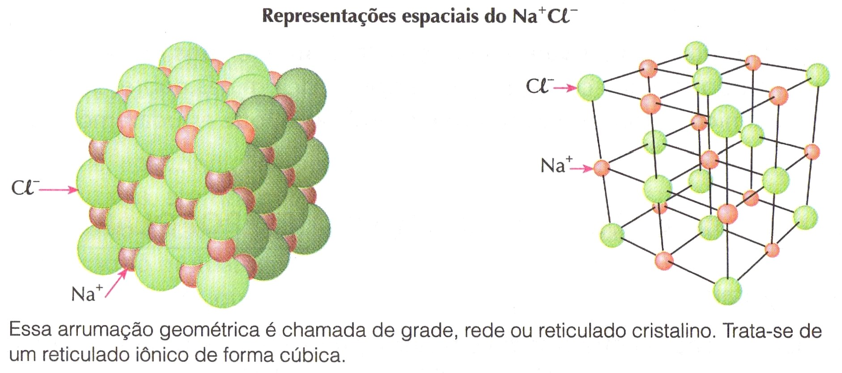
Ligação Iônica, Eletrovalente ou Heteropolar
CRISTAL E REDE CRISTALINA

Slide 7
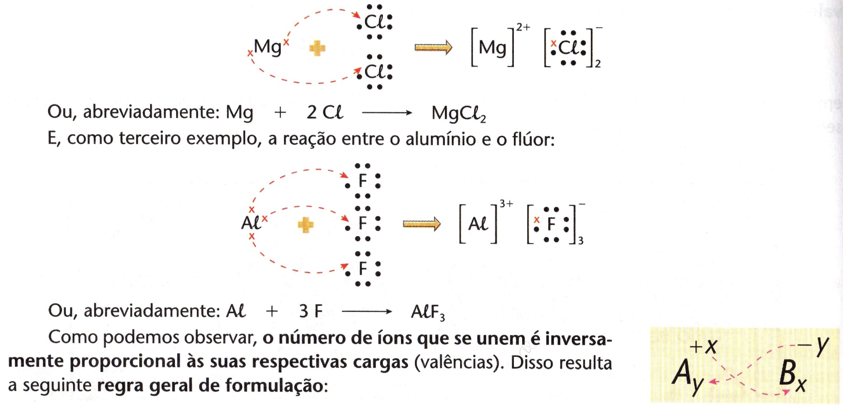
Ligação Iônica, Eletrovalente ou Heteropolar
EXEMPLOS

Slide 8
Ligação Iônica, Eletrovalente ou Heteropolar
CONCEITOS
Ligação Iônica é a força que mantém os íons unidos, depois que um átomo cede definitivamente um, dois ou mais elétrons para outro átomo.
Eletrovalência é a carga elétrica do íon.
A ligação iônica é, em geral, bastante forte e mantém os íons firmemente “presos” no reticulado. Por isso, os compostos iônicos são sólidos e, em geral, tem ponto de fusão e ebulição elevados.

Slide 9
Ligação Iônica, Eletrovalente ou Heteropolar
A LIGAÇÃO IÔNICA E A TABELA PERIÓDICA
A ligação iônica ocorre, em geral, entre átomos de metais com átomos de não-metais, pois:
Os átomos dos metais possuem 1, 2 ou 3 elétrons na última camada e têm forte tendência a perdê-los.
Os átomos dos não-metais possuem 5, 6 ou 7 elétrons na última camada e têm acentuada tendência a receber mais 3, 2 ou 1 elétron e, assim, completar seus octetos eletrônicos.

Slide 10
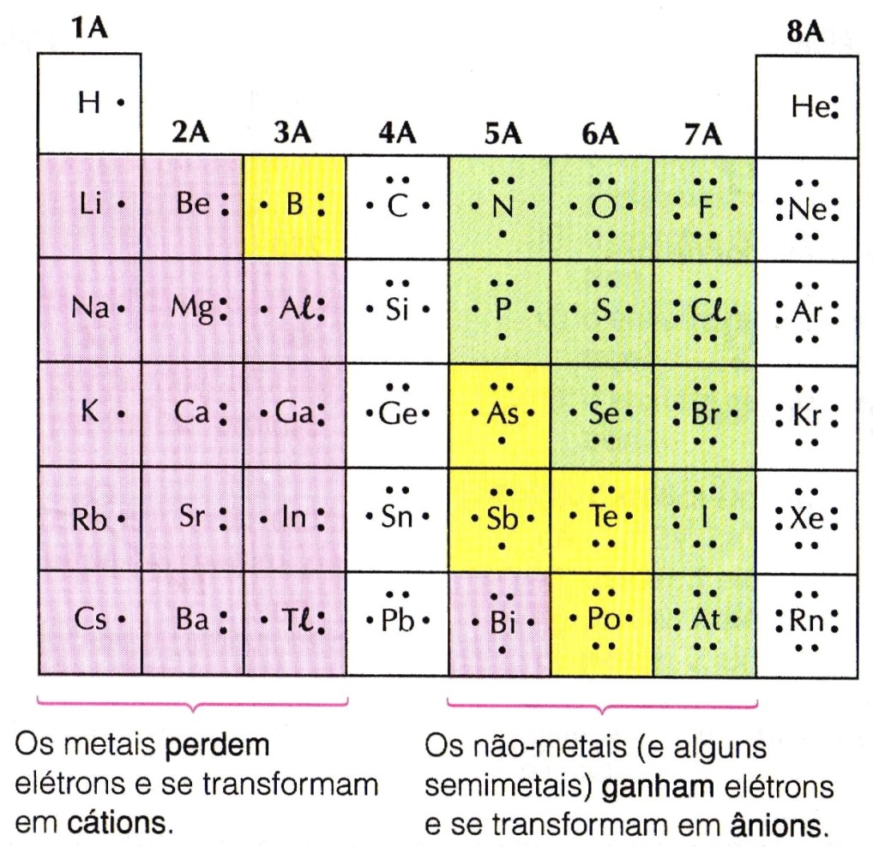
Ligação Iônica, Eletrovalente ou Heteropolar
A LIGAÇÃO IÔNICA E A TABELA PERIÓDICA

Slide 11
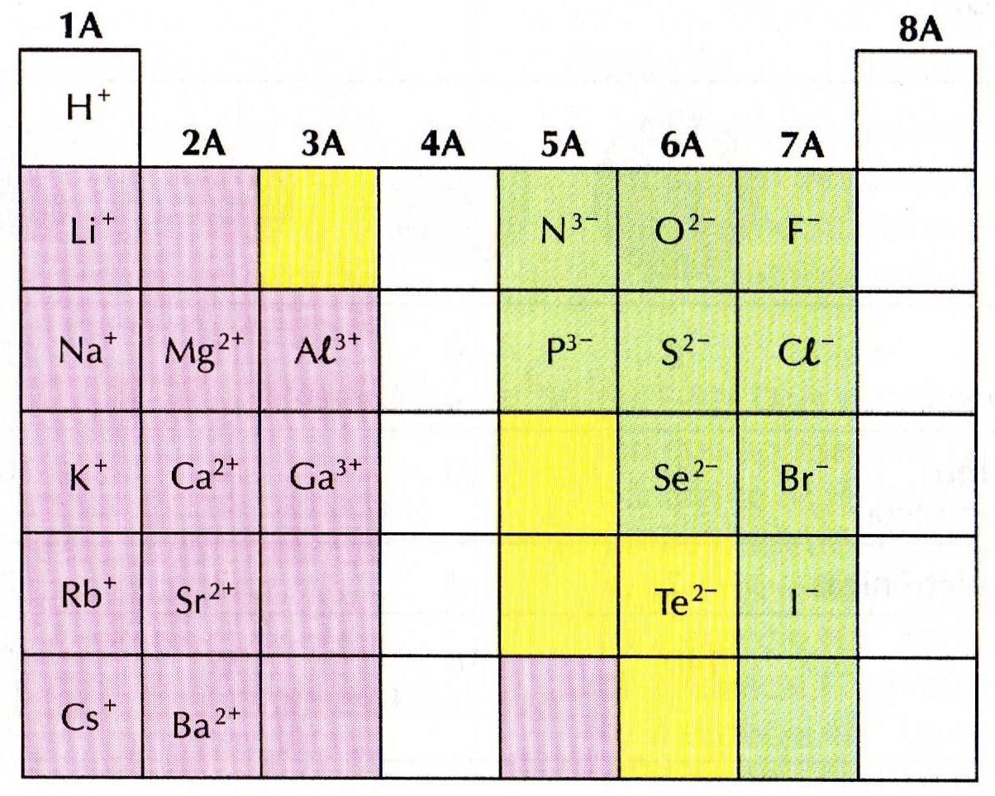
Ligação Iônica, Eletrovalente ou Heteropolar
A LIGAÇÃO IÔNICA E A TABELA PERIÓDICA
Os elementos da coluna 4ª têm quatro elétrons na última camada.
Eles não apresentam tendência nem para perder nem para ganhar elétrons.
Por esse motivo, quando esses elementos se unem a outros para atingir um octeto completo, tendem a não formar ligações iônicas.

Slide 12
Ligação Iônica, Eletrovalente ou Heteropolar
O TAMANHO DO ÍON
Quando um átomo perde elétrons, o núcleo passa a atrair mais intensamente os elétrons restantes, desse modo o diâmetro ou raio do cátion é sempre menor do que o diâmetro ou raio do átomo original.
Ao contrário, quando um átomo recebe elétrons, a carga total da eletrosfera (negativa) torna-se maior do que a carga do núcleo (positiva); desse modo, a atração do núcleo sobre o conjunto dos elétrons é menor e, consequentemente, o raio do ânion é sempre maior que o raio do átomo original.

Slide 13
Ligação Iônica, Eletrovalente ou Heteropolar
O TAMANHO DO ÍON

Slide 14
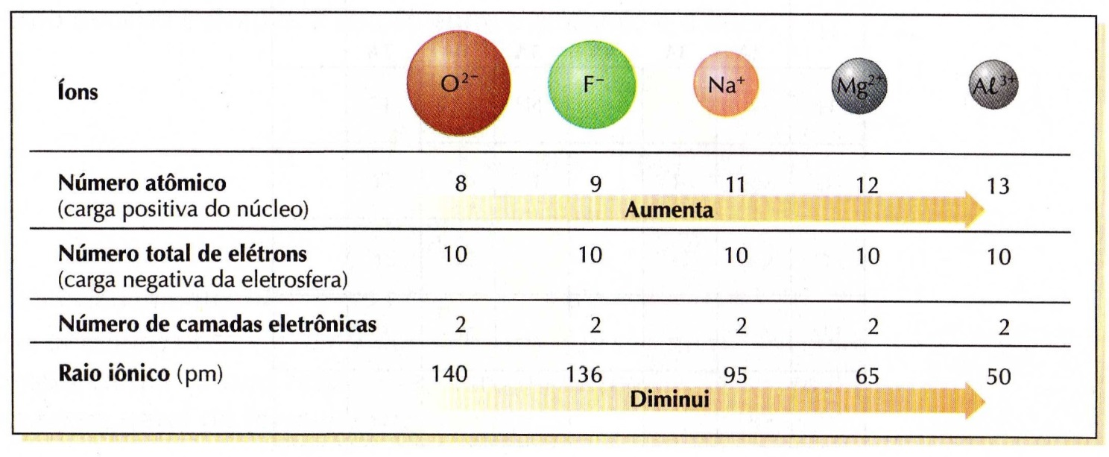
Ligação Iônica, Eletrovalente ou Heteropolar
O TAMANHO DO ÍON
Quando temos vários íons, todos com o mesmo número de elétrons (íons isoeletrônicos), o raio iônico irá diminuindo na proporção em que a carga positiva do núcleo for superando a carga total da eletrosfera.

Slide 15
Exercícios

Slide 16
Exercícios

Slide 17
Exercícios

Slide 18
Exercícios

Slide 19
Respostas
2) c
3) a
5) Al³⁺ (2 – 8); O²⁻ (2 – 8); Al₂O₃
6) e
7) e
9) c
10) a
12) d
13) d
14) Cl⁻; Ca²⁺; Zn²⁺; K⁺
15) d
16) c
17) a
18) a

Slide 20
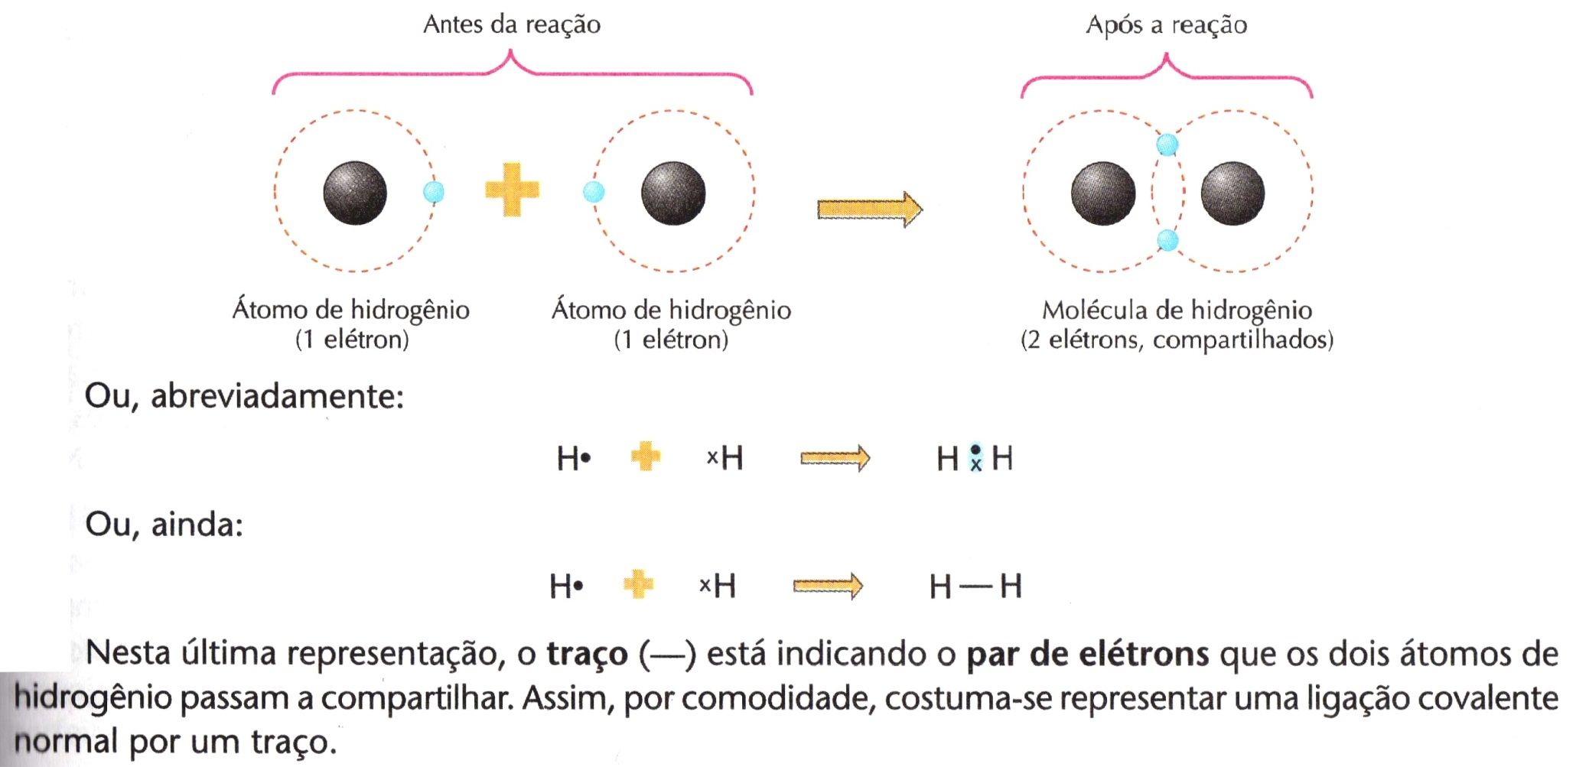
Ligação Covalente, Molecular ou Homopolar
Ligação covalente ou covalência é a união entre átomos estabelecidas por pares de elétrons.

Slide 21
Ligação Covalente, Molecular ou Homopolar

Slide 22
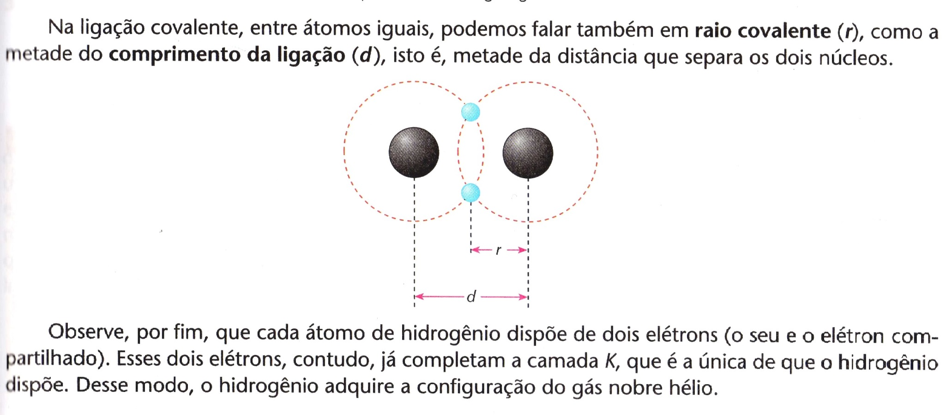
Ligação Covalente, Molecular ou Homopolar

Slide 23
Ligação Covalente, Molecular ou Homopolar
EXEMPLOS
Gás Cloro
Gás Oxigênio
Gás Nitrogênio

Slide 24
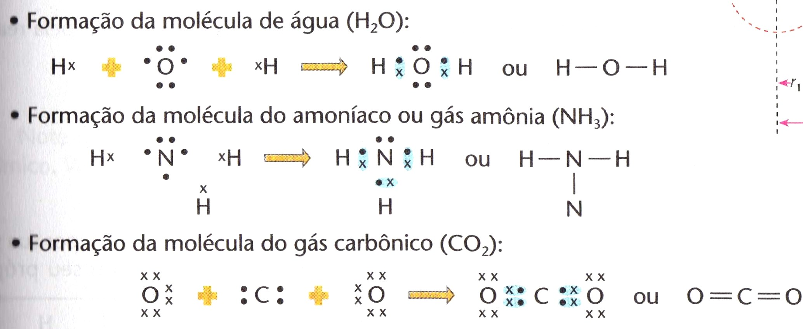
Ligação Covalente, Molecular ou Homopolar
EXEMPLOS
Gás Clorídrico

Slide 25
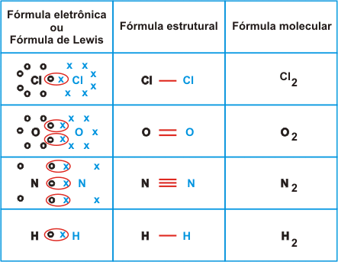
Ligação Covalente, Molecular ou Homopolar

Slide 26
Ligação Covalente, Molecular ou Homopolar
CONCLUSÕES
A ligação é covalente quando os dois átomos apresentam a tendência de ganhar elétrons. Isso ocorre quando os dois átomos têm 4, 5, 6 ou 7 elétrons na última camada eletrônica e mais o hidrogênio.

Slide 27
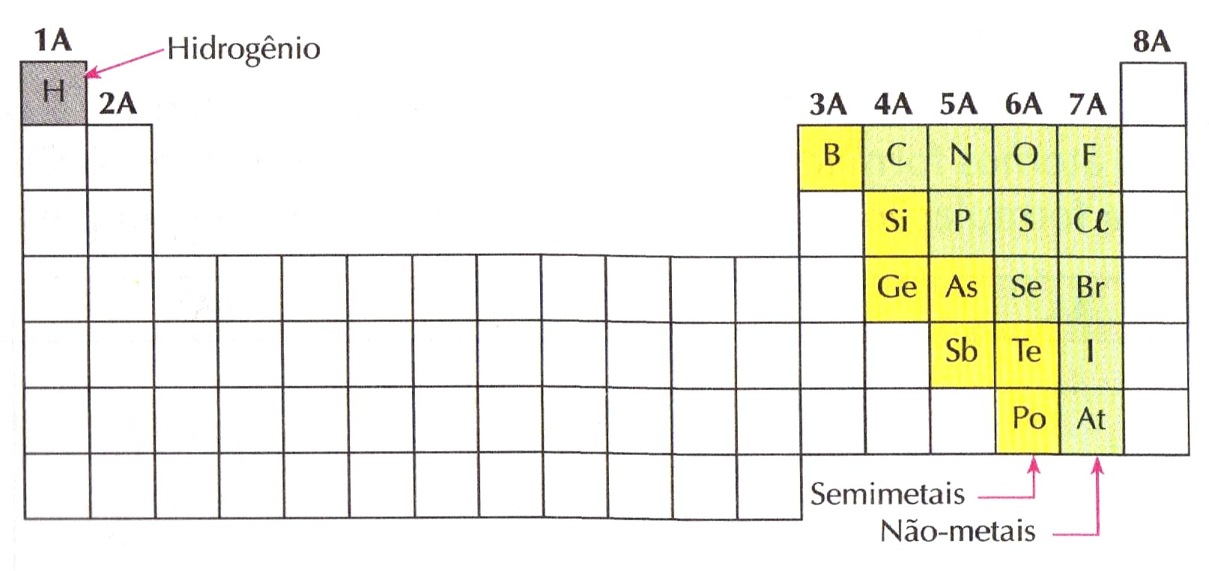
Ligação Covalente, Molecular ou Homopolar
A Ligação Covalente aparece entre dois átomos de não-metais, ou semi-metais, ou, ainda, entre esses elementos e o hidrogênio.

Slide 28
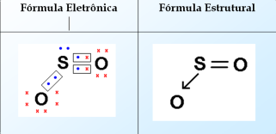
Ligação Covalente, Molecular ou Homopolar
LIGAÇÃO COVALENTE DATIVA
Quando o par eletrônico da ligação química é cedido por apenas um dos átomos.
Exemplos:
Gás Sulfuroso

Slide 29
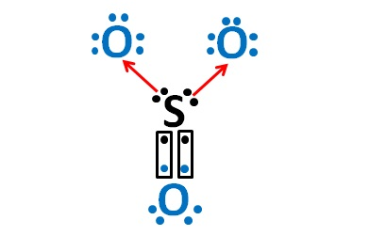
Ligação Covalente, Molecular ou Homopolar
LIGAÇÃO COVALENTE DATIVA
EXEMPLO: Anidrido Sulfúrico

Slide 30
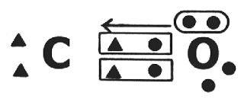
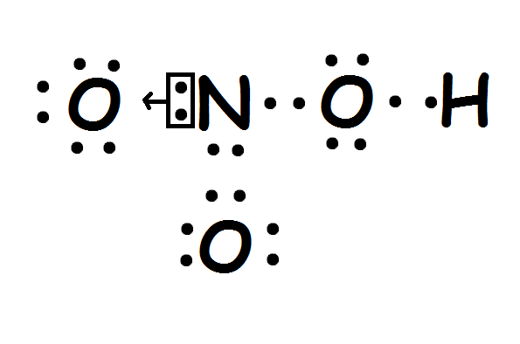
Ligação Covalente, Molecular ou Homopolar
LIGAÇÃO COVALENTE DATIVA
EXEMPLOS:
Monóxido de Carbono
Ácido Nítrico

Slide 31
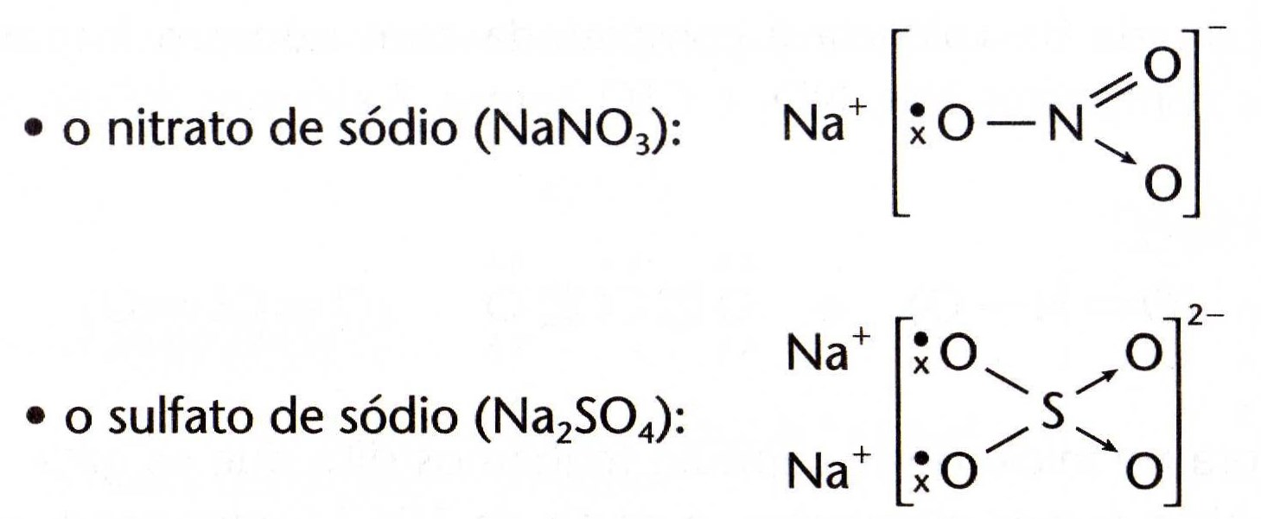
Ligação Covalente, Molecular ou Homopolar
COMPOSTOS COM LIGAÇÕES IÔNICAS E COVALENTES SIMULTANEAMENTE
Nesses exemplos, cada átomo de sódio perdeu 1 elétron para cada um dos oxigênios (na esquerda). As demais ligações são cocalentes

Slide 32
Exercícios

Slide 33
Exercícios

Slide 34
Exercícios

Slide 35
Exercícios

Slide 36
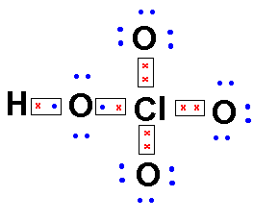
Respostas
20) e 35) a
21) c 36) b
22) a
24)
25) d
27) d
29) a
30) b
31) a
32) a
33) c
34)

Slide 37
Ligação Metálica
Em geral, os átomos dos metais têm apenas 1, 2 ou 3 elétrons na última camada eletrônica. Essa camada está normalmente afastada do núcleo, que, consequentemente, atrai pouco aqueles elétrons. Como resultado, os elétrons escapam facilmente do átomo e transitam livremente pelo reticulado. Desse modo, os átomos que perdem elétrons transformam-se em cátions, os quais podem, logo depois, receber elétrons e voltar à forma de átomo neutro, e assim sucessivamente.

Slide 38
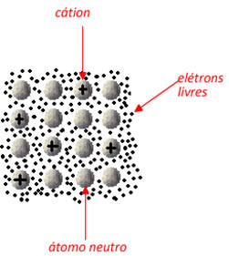
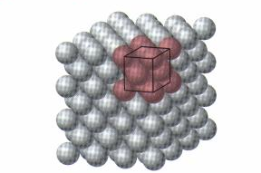
Ligação Metálica
O metal é um aglomerado de átomos neutros e cátions mergulhados em uma nuvem de elétrons livres. Costuma-se dizer que estes elétrons estão deslocalizados.
A nuvem de elétrons funcionaria como uma ligação metálica, mantendo os átomos unidos.
Retículo Metálico

Slide 39
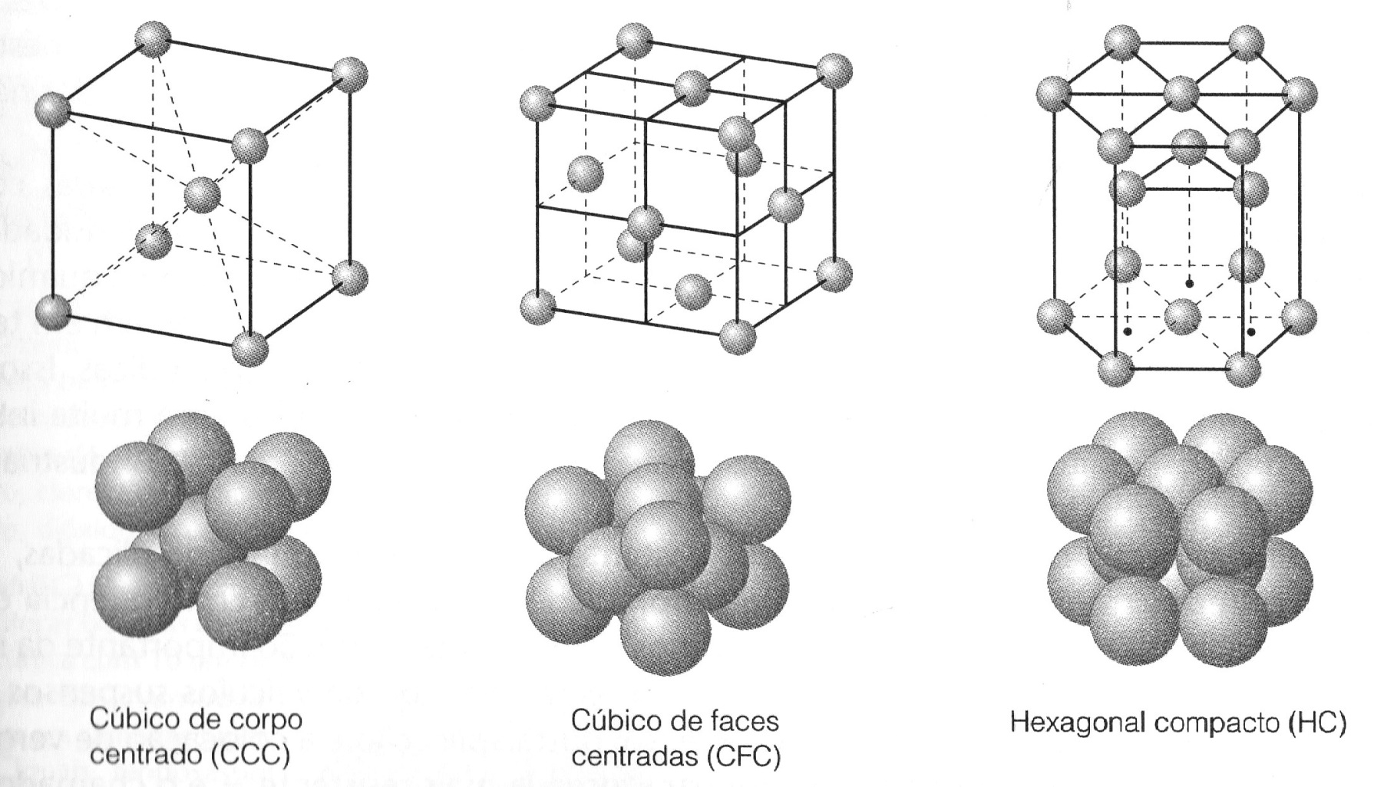
Ligação Metálica
ESTRUTURA DOS METAIS

Slide 40
Ligação Metálica
PROPRIEDADES DOS METAIS
Brilho metálico
Condutividade térmica e elétrica elevadas
Ponto de fusão e ebulição elevados
Resistência à tração
Maleabilidade (capacidade de ser reduzido à chapas)
Ductilidade (capacidade de ser transformado em fios)

Slide 41
Exercícios

Slide 42
Exercícios

Slide 43
Resumo

Slide 44
Resumo

